Slide 1

Trang 123 bên trên
TOÁN LỚP 4
Luyện tập chung

Slide 2

KIỂM TRA BÀI CŨ

Slide 3

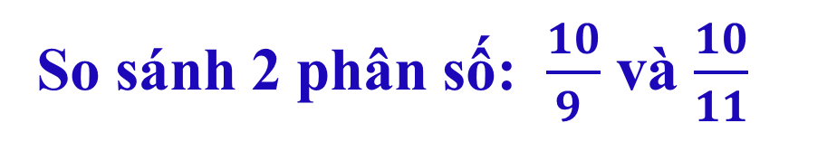
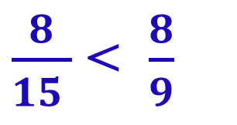
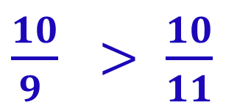
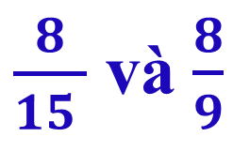
Trong hai phân số (khác 0) có tử số bằng nhau, phân số nào có mẫu số bé hơn thì phân số đó lớn hơn
Em hãy nêu cách so sánh 2 phân số có cùng tử số?
So sánh 2 phân số: $\frac{10}{9 }$ và $\frac{10}{11}$
$\frac{8}{15 }$ và $\frac{8}{9}$
$\frac{10}{9 }$ $>$ $\frac{10}{11}$
$\frac{8}{15 }$ < $\frac{8}{9}$

Slide 4

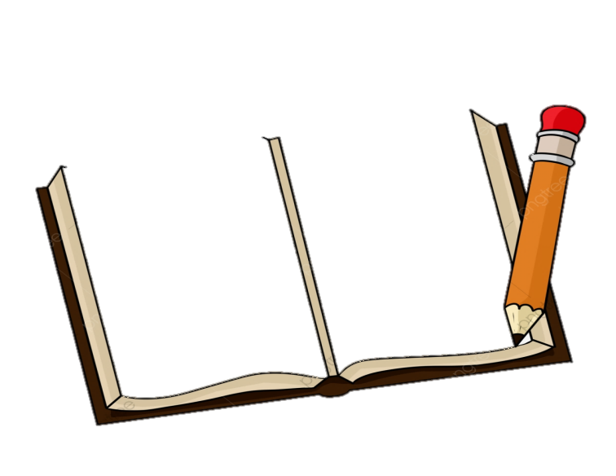
Toán
S/123
LUYỆN TẬP CHUNG

Slide 5
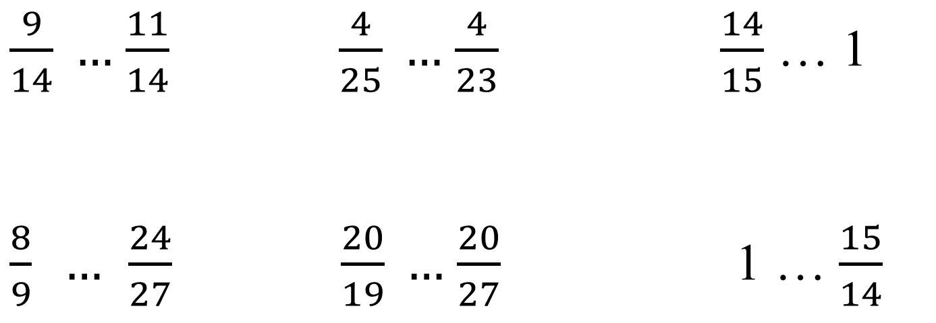
Bài 1: (>, <, =) ?
$\frac{9}{14} …$ $\frac{11}{14}$ $\frac{4}{25} …$ $\frac{4}{23}$ $\frac{14}{15}$ … 1
$\frac{8}{9} …$ $\frac{24}{27}$ $\frac{20}{19} …$ $\frac{20}{27}$ 1 … $\frac{15}{14}$
<
<
<
=
<
<

Slide 6


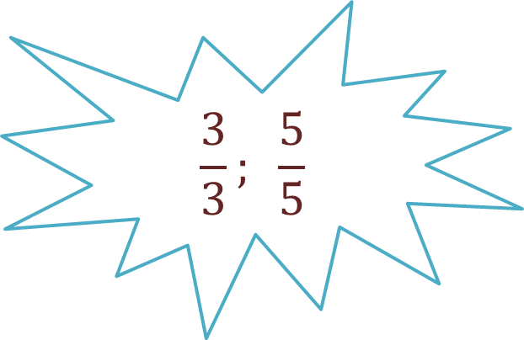
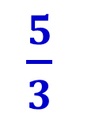
a) Phân số bé hơn 1: b) Phân số lớn hơn 1:
Bài 2: Với hai số tự nhiên 3 và 5, hãy viết:
$\frac{3}{5}$
Tử số < Mẫu số
$\frac{5}{3}$
Tử số > Mẫu số
Từ hai số tự nhiên 3 và 5 ta có thể viết được các phân số nào bằng 1?
$$\frac{3}{3}; \frac{5}{5}$$

Slide 7
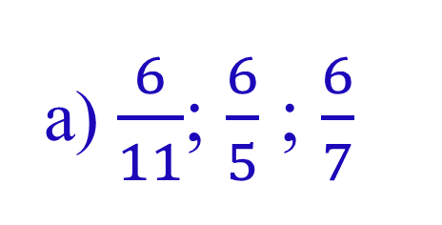
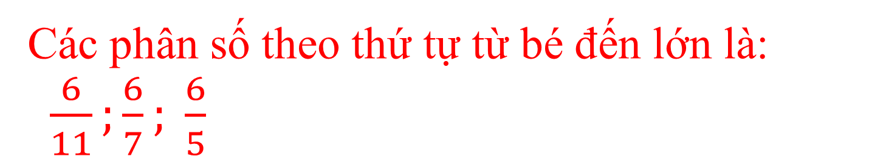
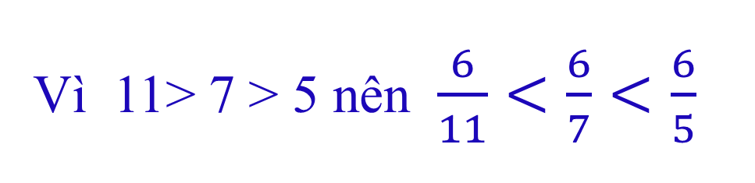
Bài 3: Viết các phân số theo thứ tự từ bé đến lớn
a) $\frac{6}{11}$; $\frac{6}{5}$ ; $\frac{6}{7}$
Vì 11> 7 > 5 nên $\frac{6}{11}<\frac{6}{7}<\frac{6}{5}$
Các phân số theo thứ tự từ bé đến lớn là:
$\frac{6}{11};\frac{6}{7}; \frac{6}{5}$

Slide 8
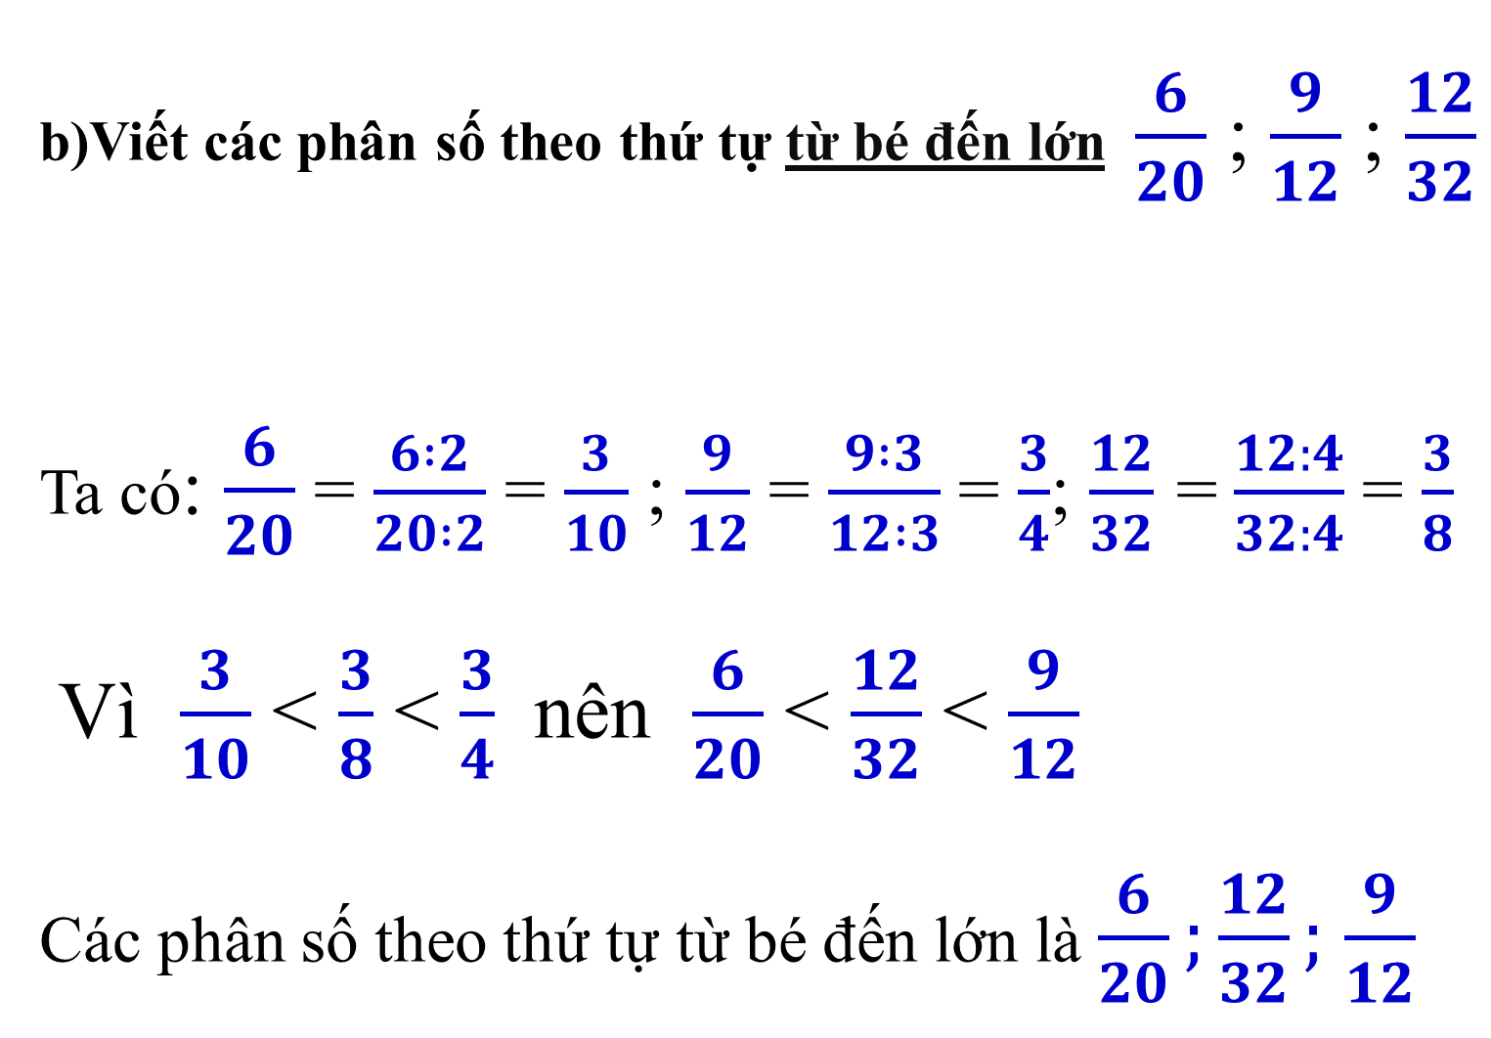
b)Viết các phân số theo thứ tự từ bé đến lớn $\frac{6}{20}$ ; $\frac{9}{12}$ ; $\frac{12}{32}$
Ta có: $\frac{6}{20}$ = $\frac{6 :2}{20 :2}$ = $\frac{3}{10}$ ; $\frac{9}{12}$ = $\frac{9 :3}{12 :3}$ = $\frac{3}{4}$; $\frac{12}{32}$ =$\frac{12:4}{32:4}$ = $\frac{3}{8}$
Vì $\frac{3}{10}$ < $\frac{3}{8}$ < $\frac{3}{4}$ nên $\frac{6}{20}$ < $\frac{12}{32}$ < $\frac{9}{12}$
Các phân số theo thứ tự từ bé đến lớn là $\frac{6}{20};\frac{12}{32};$ $\frac{9}{12}$
Nhận xét: 3 phân số chưa tối giản

Slide 9
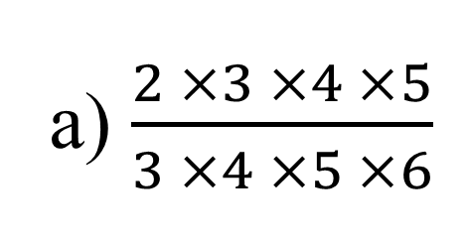
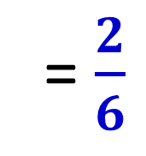

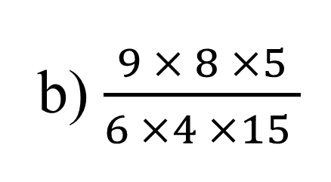
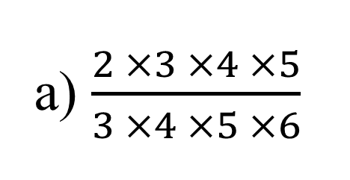
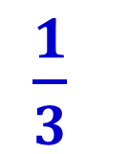
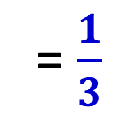

a) $\frac{2 ×3 ×4 ×5}{3 ×4 ×5 ×6}$
Bài 4: Tính
= $\frac{2}{6}$
= $\frac{1}{3}$
Cách 2
a) $\frac{2 ×3 ×4 ×5}{3 ×4 ×5 ×6}$
=
$\frac{2 ×3 ×4 ×5}{3 ×4 ×5 × 2×3}$ =
$\frac{1}{3}$
b) $\frac{9 × 8 ×5}{6 ×4 ×15 }$
$\frac{3 ×3 ×4 ×2 ×5}{3 ×2 ×4 ×5 ×3 }$
= 1
=

Slide 10

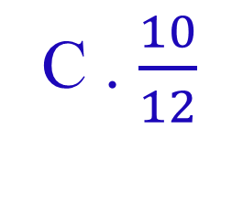
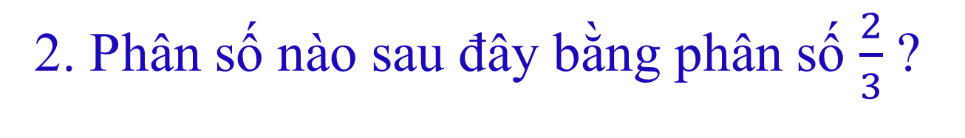
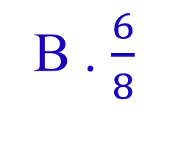



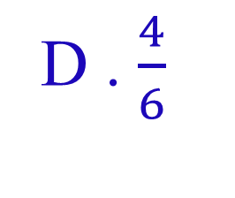
2. Phân số nào sau đây bằng phân số $\frac{2}{3}$ ?
Trò chơi : Ai nhanh, ai đúng?
1. Đúng điền Đ sai điền S
a) $\frac{3}{7} =\frac{9}{21}$
b) $\frac{6}{11} =\frac{6}{13}$
Đ
S
C . $\frac{10}{12}$
D . $\frac{4}{6}$
A. $\frac{4}{9}$
B . $\frac{6}{8}$
D

Slide 11
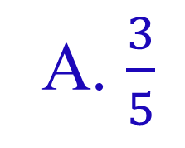
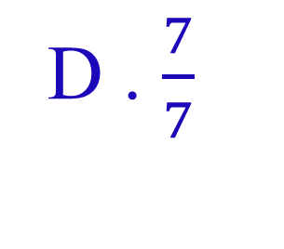
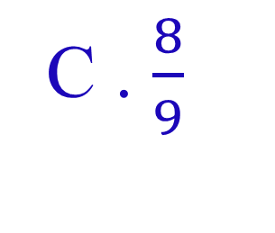
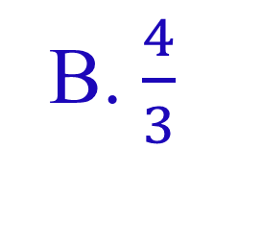
Trò chơi : Ai nhanh, ai đúng?
3. Phân số nào sau đây lớn hơn 1?
A. $\frac{3}{5}$
B. $\frac{4}{3}$
C . $\frac{8}{9}$
D . $\frac{7}{7}$
B

Slide 12


CHÚC CÁC EM CHĂM NGOAN, HỌC GIỎI

Slide 13
Tiết học kết thúc
Kính chúc các thầy cô mạnh khỏe, chúc các em học sinh chăm ngoan, học giỏi.

